Slide 1
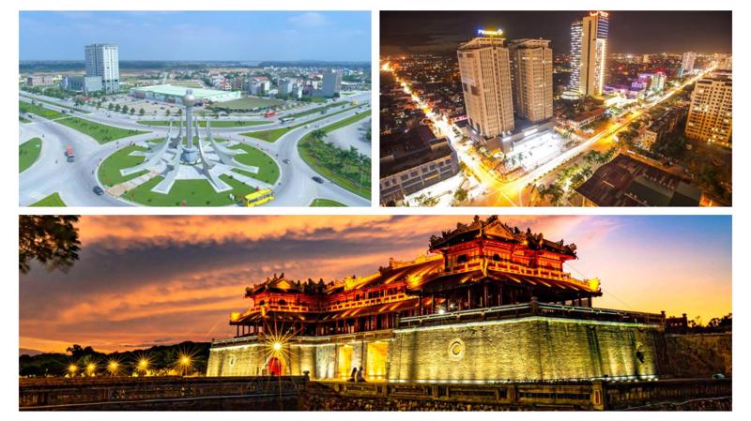
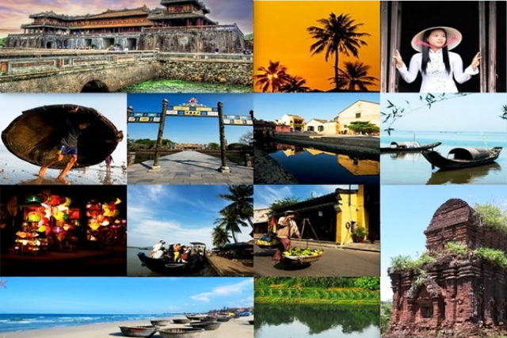

PHÁT TRIỂN KINH TẾ - XÃ HỘI Ở BẮC TRUNG BỘ

Slide 2


Cho biết các địa danh sau thuộc tỉnh, thành phố nào?

Slide 3
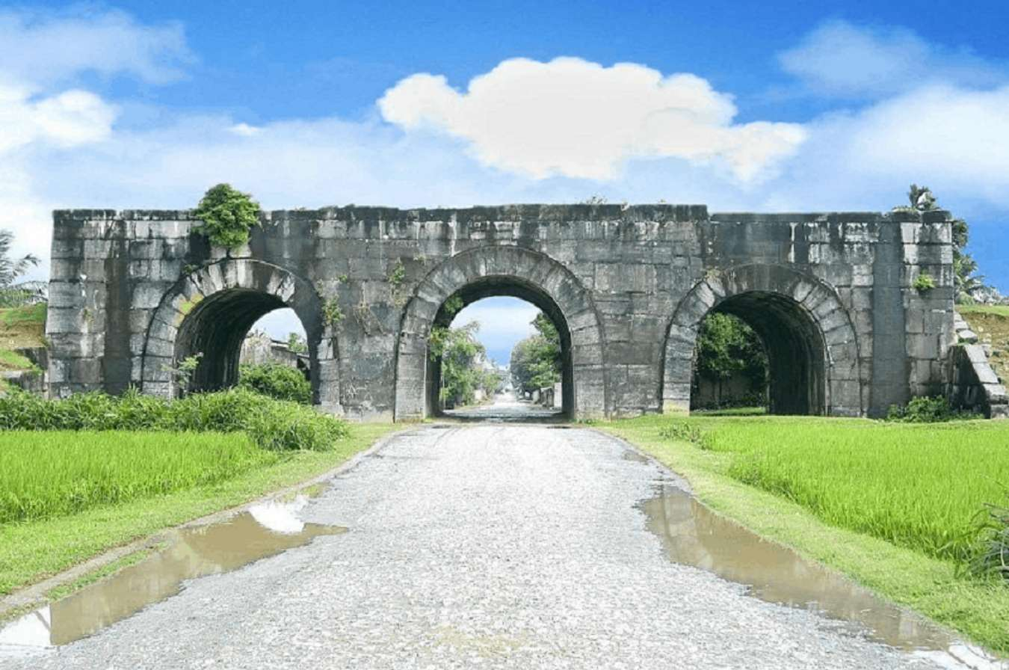
Thanh Hóa

Slide 4
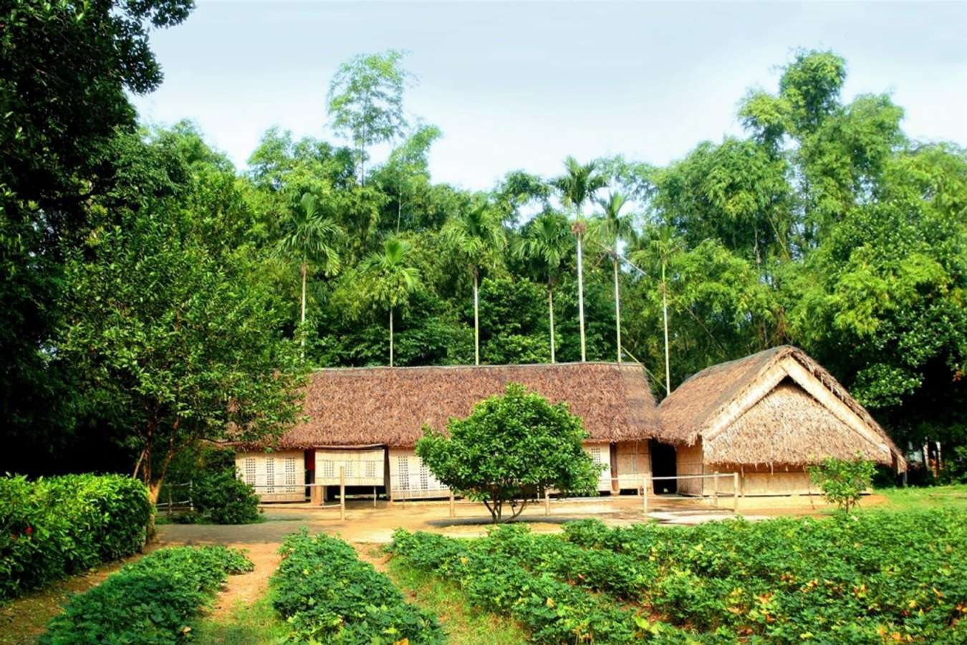
Nghệ An
Notes:
Biển Cửa Lò

Slide 5
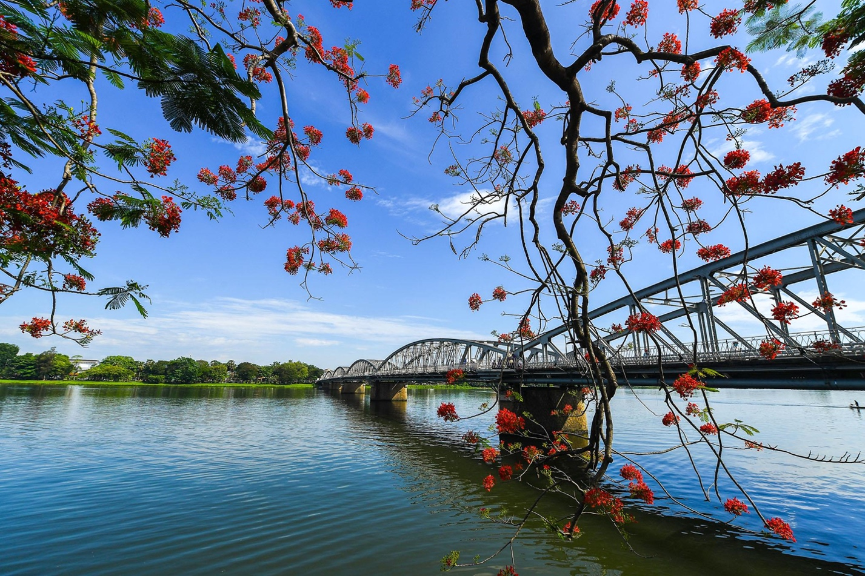
TP. Huế
Notes:
Cầu Trường Tiền

Slide 6
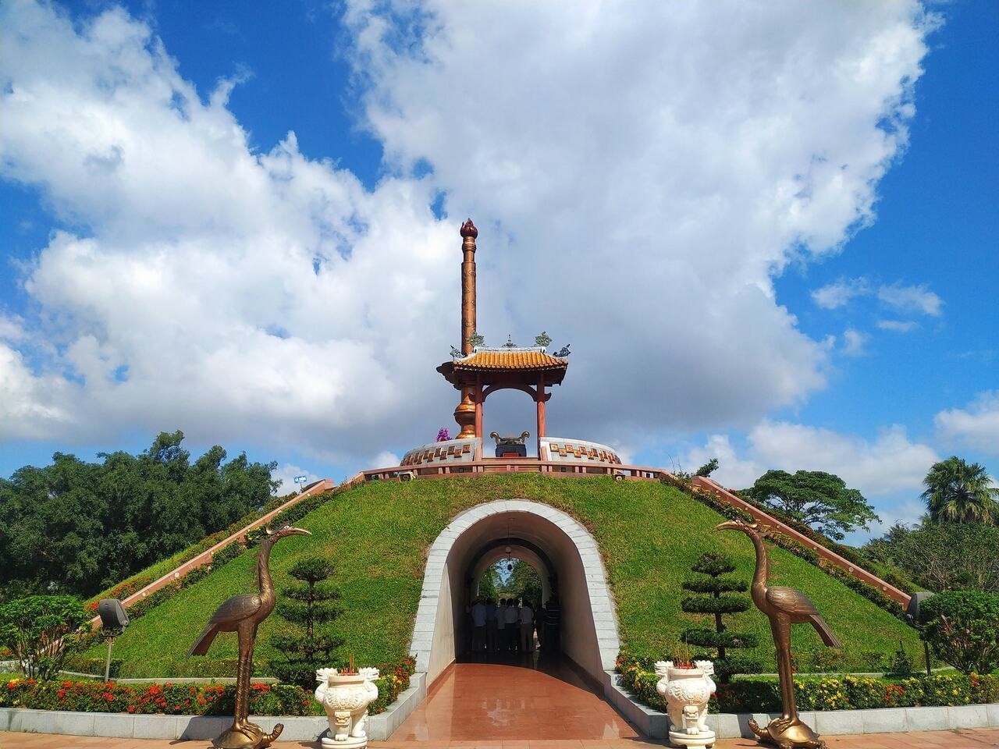
Quảng Trị
Notes:
Thành Cổ Quảng Trị

Slide 7
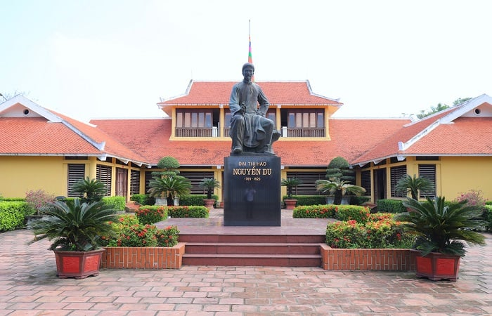
Hà Tĩnh
Notes:
Chùa Hương Tích

Slide 8
Với đặc trưng địa hình có sự phân hóa rõ nét từ núi - đồi ở phía tây đến đồng bằng - biển - đảo ở phía đông; tài nguyên du lịch đa dạng; thiên nhiên có nhiều nét đặc trưng. Vậy, Bắc Trung Bộ có những thế mạnh, hạn chế như thế nào và những đặc điểm nổi bật gì về phát triển kinh tế - xã hội?

Slide 9

NỘI DUNG CHÍNH
I
Khái quát
Thế mạnh và hạn chế để hình thành và phát triển nông nghiệp, lâm nghiệp và thủy sản
II
Một số đặc điểm nổi bật về nông nghiệp, lâm nghiệp và thủy sản
III
IV
Thế mạnh và tình hình phát triển du lịch

Slide 10

Hình thành
kiến thức

Slide 11
I
KHÁI QUÁT

Slide 12
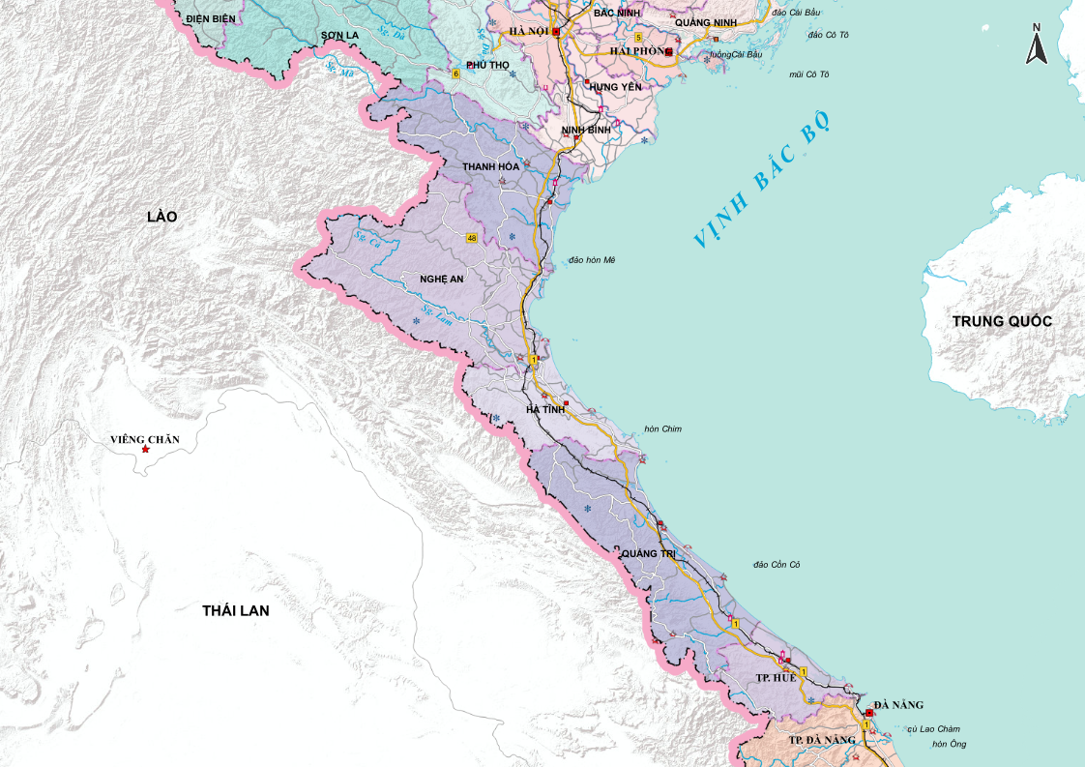


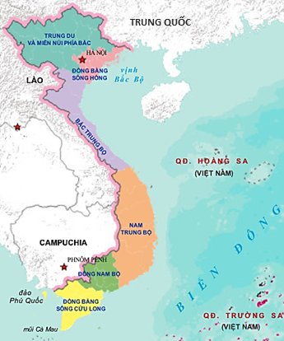
1. Vị trí địa lí và phạm vi lãnh thổ
HĐ CẶP 02 phút
Trình bày đặc điểm vị trí địa lí và phạm vi lãnh thổ của vùng.

Slide 13
1. Vị trí địa lí và phạm vi lãnh thổ
* Phạm vi lãnh thổ:
+ Gồm 5 tỉnh (thành phố): Thanh Hoá, Nghệ An, Hà Tĩnh, Quảng Trị, Huế.
+ Diện tích: khoảng 51,2 nghìn km2 chiếm 15,5% (năm 2025)
+ Có vùng biển rộng lớn với nhiều đảo và quần đảo, trong đó có đặc khu Cồn Cỏ (Quảng Trị).

Slide 14
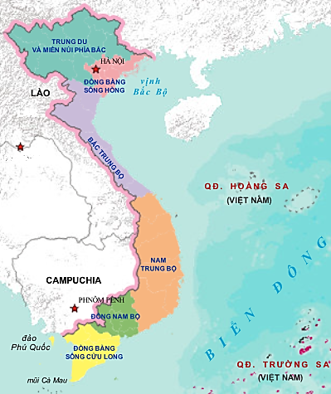
1. Vị trí địa lí và phạm vi lãnh thổ
TRUNG QUỐC
* Vị trí địa lí:
- Giáp TD&MNPB, ĐBSH, NTB và nước láng giềng Lào.
- Nằm trên trục giao thông huyết mạch của Việt Nam, là một trong những cửa ngõ thông ra biển của các quốc gia trong khu vực ASEAN.

Slide 15
TRUNG QUỐC
EM CÓ BIẾT?
  Ngày 05/10/2025, Chính phủ ban hành Nghị quyết 306/NQ-CP về việc điều chỉnh Quy hoạch tổng thể quốc gia thời kỳ 2021-2030 tầm nhìn đến năm 2050, nước ta được chia thành 6 vùng KT: ĐBSH, TD&MNPB, BTB, Vùng Duyên hải Nam Trung Bộ và Tây Nguyên, ĐNB, ĐBSCL.

Slide 16
2. Dân số
HĐ CẶP 02 phút
Trình bày khái quát về dân số của vùng.

Slide 17
2. Dân số
Tiêu chí | Nội dung
Số dân (2025)
Mật độ DS (2025)
Tỉ lệ gia tăng DS tự nhiên (2024)
Phân bố dân cư
Cơ cấu dân số (2024)
Khoảng 11,3 triệu người.
221 người/km²
0,86%
Chủ yếu tập trung đông ở khu vực đồng bằng và ven biển.
Theo thành thị & nông thôn
Tỉ lệ dân thành thị: hơn 26,1%
Theo dân tộc
Nhiều dân tộc sinh sống: Kinh, Thái, Mường, HMông,…

Slide 18
THẾ MẠNH VÀ HẠN CHẾ
ĐỂ HÌNH THÀNH VÀ
PHÁT TRIỂN NÔNG NGHIỆP, LÂM NGHIỆP VÀ THỦY SẢN
II

Slide 19
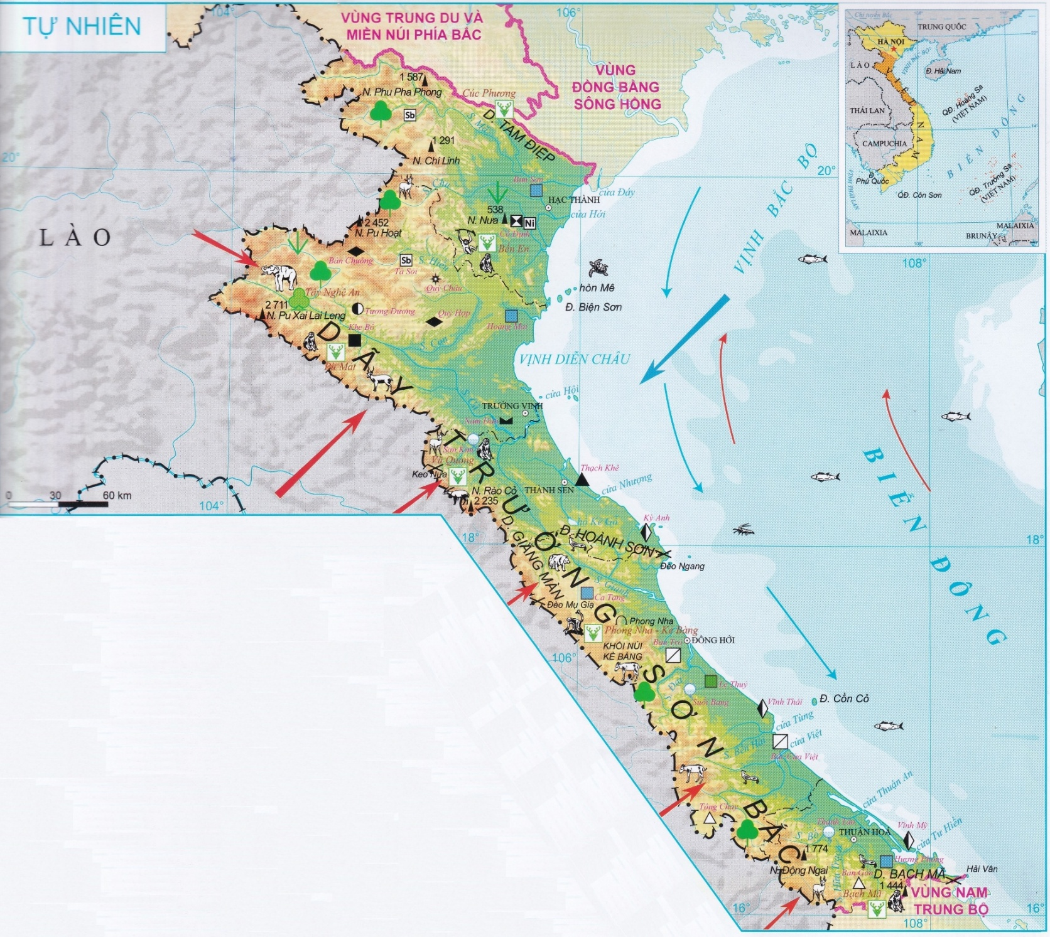
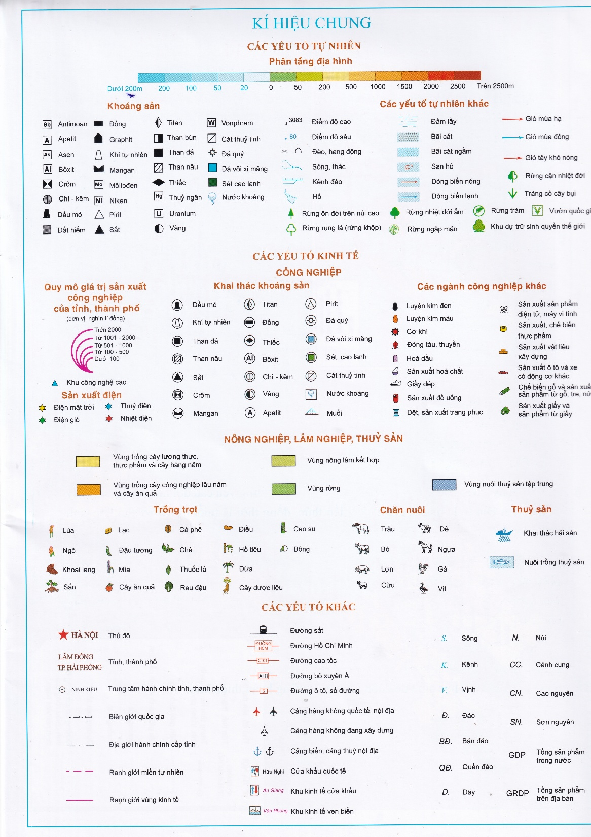
1) Điều kiện tự nhiên và TNTN

Slide 20
 | Đặc điểm | Thế mạnh
a. Địa hình
b. Đất
c. Khí hậu
- Có ba dạng địa hình khá phổ biến: đồi núi ở phía tây, đồng bằng chuyển tiếp, biển, thềm lục địa và các đảo ở phía đông.
- Hình thành cơ cấu KT lâm nghiệp, NN và thuỷ sản.
- Khu vực đồi núi: đất fe-ra-lit.
- Thuận lợi cho phát triển cây CN lâu năm, cây ăn quả và trồng rừng.
- Các đồng bằng: đất phù sa.
- Phù hợp với SX lương thực.
- Nhiệt đới ẩm gió mùa có mùa đông lạnh, có sự phân hoá.
- Phát triển nền NN nhiệt đới với cơ cấu SP đa dạng.

Slide 21
 | Đặc điểm | Thế mạnh
Mạng lưới sông ngòi khá dày, có một số hồ, đầm phá lớn.
- Có giá trị về thuỷ lợi, du lịch, GTVT, nuôi trồng thuỷ sản nước ngọt và nước lợ.
d. Nguồn nước
e. Rừng
- Diện tích rừng tự nhiên chiếm 70% tổng diện tích rừng, tỉ lệ che phủ rừng cao hơn mức trung bình của cả nước.
- Trong rừng có nhiều loại gỗ, lâm sản, các loài động vật quý.
- Có nhiều khu bảo tồn thiên nhiên, vườn QG.
- Phát triển lâm nghiệp và bảo vệ môi trường.
- Đường bờ biển dài, vùng biển rộng, giàu tiềm năng.
- Phát triển hoạt động khai thác và nuôi trồng hải sản.
g. Biển, đảo

Slide 22
2) Điều kiện kinh tế - xã hội
 | Đặc điểm | Thế mạnh
a. Lao động
- Lực lượng lao động dồi dào, người lao động chăm chỉ, giàu nghị lực và kinh nghiệm sản xuất.
- Phát triển các ngành kinh tế.

Slide 23
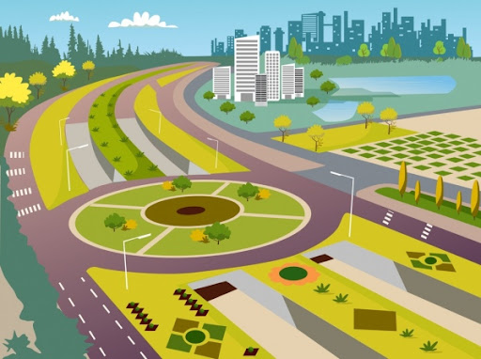
b) Điều kiện kinh tế - xã hội
Cơ sở hạ tầng
Đặc điểm | Thế mạnh
Ngày càng hoàn thiện, hạ tầng giao thông có đầy đủ các loại hình tạo thành các trục giao thương hàng hóa theo hướng bắc - nam, đông - tây.
Phát triển nông nghiệp, lâm nghiệp và thuỷ sản theo hướng hàng hoá.

Slide 24

b) Điều kiện kinh tế - xã hội
Khoa học - công nghệ
Đặc điểm | Thế mạnh
Được ứng dụng ngày càng rộng rãi
Tạo ra nhiều đổi mới trong các hoạt động sản xuất.

Slide 25

b) Điều kiện kinh tế - xã hội
Vốn đầu tư
Đặc điểm | Thế mạnh
Được tăng cường
Thúc đẩy NN, lâm nghiệp và thuỷ sản phát triển.

Slide 26
2. Hạn chế
HĐ CẶP 02 phút
Trình bày hạn chế đối với phát triển kinh tế - xã hội của vùng.

Slide 27
2. Hạn chế
- Chịu tác động lớn của biến đổi khí hậu và thiên tai (bão, lũ, ngập lụt, sạt lở đất,...)
- Cơ sở hạ tầng và cơ sở vật chất - kĩ thuật còn hạn chế, đặc biệt ở phía tây

Slide 28
MỘT SỐ ĐẶC ĐIỂM NỔI BẬT VỀ NÔNG NGHIỆP,
LÂM NGHIỆP VÀ THỦY SẢN
III

Slide 29

PHIẾU HỌC TẬP SỐ 4 Lâm nghiệp
Nội dung | Phân tích
Tình hình chung
Khai thác, chế biến lâm sản
Trồng rừng, khoanh nuôi, bảo vệ rừng
HĐ NHÓM 05 phút
PHIẾU HỌC TẬP SỐ 3 Nông nghiệp
Nội dung | Phân tích
Tình hình chung
Trồng trọt | - Cây lương thực:
 | - Cây CN hàng năm:
 | - Cây CN lâu năm:
 | - Cây ăn quả:
Chăn nuôi
PHIẾU HỌC TẬP SỐ 5 Thủy sản
Hoạt động | Phân tích
Tình hình chung
Khai thác
Nuôi trồng

Slide 30
Bảng 25.2. SỐ LƯỢNG GIA SÚC, GIA CẦM Ở BẮC TRUNG BỘ NĂM 2010 VÀ NĂM 2024
Vật nuôi | Năm 2010 |  | Năm 2024
 | Số lượng | % so với cả nước | Số lượng | % so với cả nước
Trâu (nghìn con) | 710,9 | 24,4 | 491,8 | 24,2
Bò (triệu con) | 1,0 | 17,1 | 1,1 | 17,7
Lợn (triệu con) | 3,2 | 12,0 | 2,8 | 10,6
Gia cầm (triệu con) | 42,6 | 14,1 | 89,9 | 15,4
(Nguồn: Tổng cục Thống kê năm 2025)
HĐ NHÓM 05 phút
Bảng 25.1. DIỆN TÍCH VÀ SẢN LƯỢNG LÚA CỦA BẮC TRUNG BỘ GIAI ĐOẠN 2010 - 2024
Năm | 2010 | 2015 | 2024
Diện tích gieo trồng lúa (nghìn ha) | 690,0 | 701,5 | 655,8
Sản lượng lúa (triệu tấn) | 3,4 | 3,8 | 3,9
(Nguồn: Tổng cục Thống kê năm 2025)

Slide 31
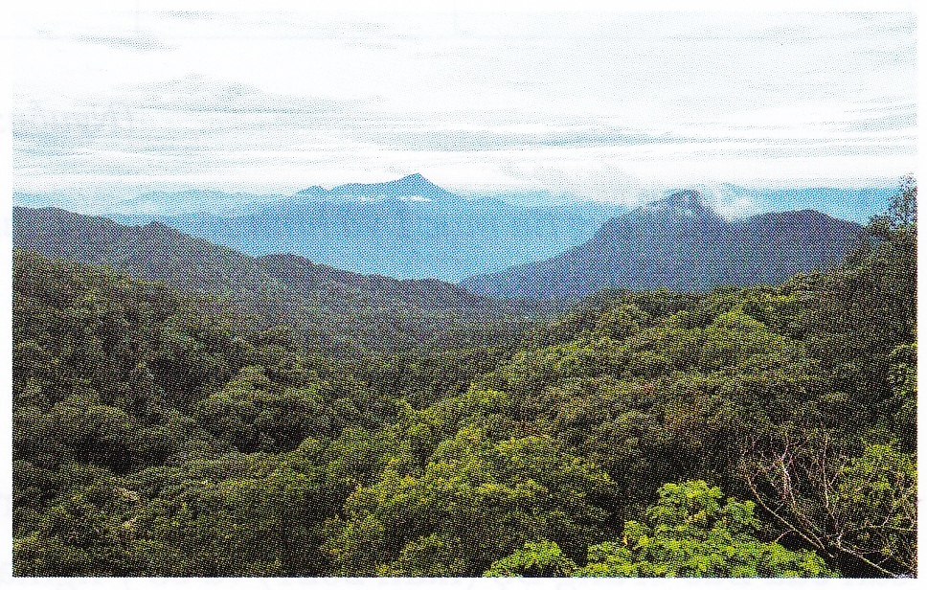
Bảng 25.3. SẢN LƯỢNG THUỶ SẢN BẮC TRUNG BỘ GIAI ĐOẠN 2010 - 2024 (Đơn vị: nghìn tấn)
Sản lượng | 2010 | 2015 | 2024
Thuỷ sản khai thác | 240,9 | 353,7 | 556,8
Thuỷ sản nuôi trồng | 97,1 | 142,8 | 212,9
(Nguồn: Tổng cục Thống kê năm 2025)
HĐ NHÓM 05 phút
BẢNG 25. TỔNG DIỆN TÍCH RỪNG VÀ RỪNG TRỒNG Ở BẮC TRUNG BỘ GIAI ĐOẠN 2010 - 2024 (Đơn vị: nghìn ha)
Diện tích | 2010 | 2015 | 2020 | 2024
Tổng diện tích rừng | 2807,2 | 3045,0 | 3126,7 | 3169,3
Trong đó:
Rừng trồng | 679,9 | 808,9 | 921,2 | 966,3
Rừng tự nhiên | 2127,3 | 2236 | 2205,5 | 2203
Sản lượng gỗ khai thác (nghìn m³) | 1195,9 | 2691 | 4507,8 | 6251,6
(Nguồn: Tổng cục Thống kê năm 2025)
Hình 25.4. Một phần Vườn quốc gia Bạch Mã thuộc thành phố Huế

Slide 32
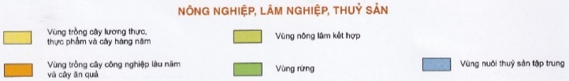
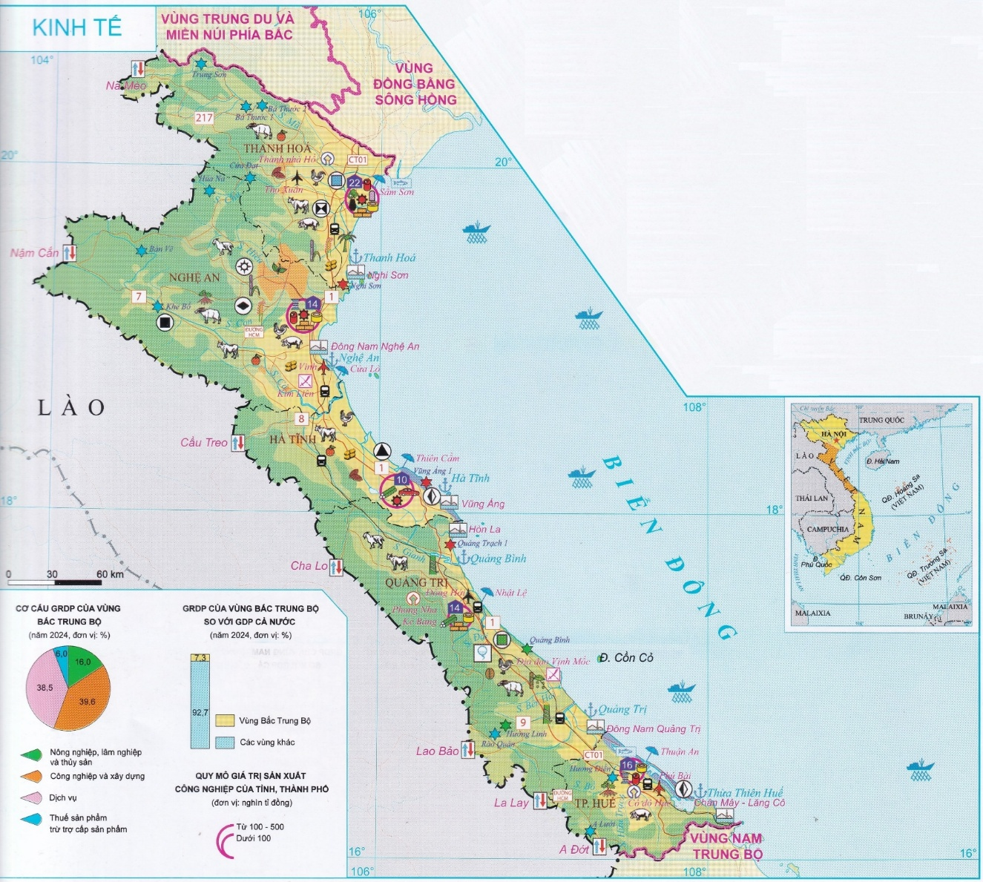


HĐ NHÓM 05 phút
BẢNG 25. TỔNG DIỆN TÍCH RỪNG VÀ RỪNG TRỒNG Ở BẮC TRUNG BỘ GIAI ĐOẠN 2010 - 2024 (Đơn vị: nghìn ha)
Diện tích | 2010 | 2015 | 2020 | 2024
Tổng diện tích rừng | 2807,2 | 3045,0 | 3126,7 | 3169,3
Trong đó:
Rừng trồng | 679,9 | 808,9 | 921,2 | 966,3
Rừng tự nhiên | 2127,3 | 2236 | 2205,5 | 2203
Sản lượng gỗ khai thác (nghìn m³) | 1195,9 | 2691 | 4507,8 | 6251,6
(Nguồn: Tổng cục Thống kê năm 2025)

Slide 33
1. Nông nghiệp
Tình hình chung
- Đóng góp phần lớn giá trị sản xuất của ngành nông nghiệp, lâm nghiệp và thuỷ sản ở Bắc Trung Bộ: chiếm 74,5% (2021).
- Tốc độ tăng trưởng khá nhanh.
- Có sự thay đổi theo hướng sản xuất hàng hoá tập trung, ứng dụng công nghệ cao.
- Các mô hình sản xuất theo hướng hữu cơ, cùng với công nghệ gen, lai tạo giống mới,... ngày càng phổ biến.

Slide 34
1. Nông nghiệp
Bảng 25.1. DIỆN TÍCH VÀ SẢN LƯỢNG LÚA CỦA BẮC TRUNG BỘ GIAI ĐOẠN 2010 - 2024
Năm | 2010 | 2015 | 2024
Diện tích gieo trồng lúa (nghìn ha) | 690,0 | 701,5 | 655,8
Sản lượng lúa (triệu tấn) | 3,4 | 3,8 | 3,9
(Nguồn: Tổng cục Thống kê năm 2025)
a) Trồng trọt
Cây | Cây chính | Phân bố
Lương thực
CN hàng năm
CN lâu năm
Ăn quả

Slide 35
1. Nông nghiệp
a) Trồng trọt
Cây | Cây chính | Phân bố
Lương thực
CN hàng năm
CN lâu năm
Ăn quả
Đồng bằng ven biển, nhất là Thanh Hoá, Nghệ An.
Lúa
- Lạc: ở hầu hết các tỉnh.
- Mía: vùng gò đồi phía tây, nhất là Thanh Hoá, Nghệ An,..
Lạc, mía,..
Cà phê, chè, cao su, hồ tiêu,..
- Cà phê: Nghệ An, Quảng Trị.
- Chè: Nghệ An.
- Cao su và hồ tiêu: Quảng Trị.
Cam, bưởi,..
- Cam Vinh (Nghệ An).
- Bưởi Phúc Trạch (Hà Tĩnh),..

Slide 36
1. Nông nghiệp
b) Chăn nuôi
- Nhiều mô hình chăn nuôi áp dụng công nghệ cao đã hình thành, đem lại hiệu quả kinh tế cao.
- Chăn nuôi trâu, bò:
+ Số lượng đứng thứ hai cả nước.
+ Phân bố: Nghệ An, Thanh Hoá, Hà Tĩnh.
- Chăn nuôi lợn và gia cầm:
+ Số lượng tăng nhanh.
+ Phân bố: nuôi ở hầu hết các tỉnh.

Slide 37
2. Lâm nghiệp
* Tình hình chung
- Chiếm 6,8% cơ cấu giá trị sản xuất NN, lâm nghiệp và thuỷ sản của vùng (năm 2021).
- Có ý nghĩa quan trọng đối với KT - XH, bảo vệ môi trường sinh thái, giảm nhẹ thiên tai.
- Đã ứng dụng khoa học - công nghệ vào tất cả các hoạt động.
- Đã thành lập khu lâm nghiệp ứng dụng công nghệ cao (ở tỉnh Nghệ An).
- Đang đẩy mạnh cả hai hoạt động khai thác, chế biến lâm sản và trồng rừng, khoanh nuôi, bảo vệ rừng.

Slide 38
2. Lâm nghiệp
a) Khai thác, chế biến lâm sản
BẢNG 25. TỔNG DIỆN TÍCH RỪNG VÀ RỪNG TRỒNG Ở BẮC TRUNG BỘ GIAI ĐOẠN 2010 - 2024 (Đơn vị: nghìn ha)
Diện tích | 2010 | 2015 | 2020 | 2024
Tổng diện tích rừng | 2807,2 | 3045,0 | 3126,7 | 3169,3
Trong đó:
Rừng trồng | 679,9 | 808,9 | 921,2 | 966,3
Rừng tự nhiên | 2127,3 | 2236 | 2205,5 | 2203
Sản lượng gỗ khai thác (nghìn m³) | 1195,9 | 2691 | 4507,8 | 6251,6
(Nguồn: Tổng cục Thống kê năm 2025)
- Sản lượng gỗ khai thác liên tục tăng:
đạt 6251,6 nghìn m³, chiếm khoảng 26% cả nước (năm 2024).

Slide 39
2. Lâm nghiệp
a) Khai thác, chế biến lâm sản
- Sản lượng gỗ khai thác liên tục tăng: đạt hơn 6251,6 nghìn m³, chiếm khoảng 26% cả nước (năm 2024).
- Phân bố: Nghệ An có sản lượng gỗ khai thác lớn nhất.
- Hoạt động khai thác lâm sản khác: luồng, mây, dược liệu,...

Slide 40
2. Lâm nghiệp
b) Trồng rừng, khoanh nuôi, bảo vệ rừng
Hình 25.4. Một phần Vườn quốc gia Bạch Mã thuộc thành phố Huế

Slide 41
2. Lâm nghiệp
b) Trồng rừng, khoanh nuôi, bảo vệ rừng
BẢNG 25. TỔNG DIỆN TÍCH RỪNG VÀ RỪNG TRỒNG Ở BẮC TRUNG BỘ GIAI ĐOẠN 2010 - 2024 (Đơn vị: nghìn ha)
Diện tích | 2010 | 2015 | 2020 | 2024
Tổng diện tích rừng | 2807,2 | 3045,0 | 3126,7 | 3169,3
Trong đó:
Rừng trồng | 679,9 | 808,9 | 921,2 | 966,3
Rừng tự nhiên | 2127,3 | 2236 | 2205,5 | 2203
Sản lượng gỗ khai thác (nghìn m³) | 1195,9 | 2691 | 4507,8 | 6251,6
(Nguồn: Tổng cục Thống kê năm 2025)
- Diện tích rừng trồng tăng nhanh.
- Phân bố: Nghệ An, Thanh Hoá, Quảng Bình.

Slide 42
3. Thuỷ sản
* Tình hình chung
- Được chú trọng trong quá trình chuyển dịch cơ cấu NN, lâm nghiệp và thủy sản.
- Giá trị SX đóng góp > 18% vào giá trị SX ngành NN, lâm nghiệp, thủy sản (năm 2021).
- Sản lượng thủy sản tăng liên tục, sản lượng thủy sản khai thác chiếm phần lớn tổng sản lượng thủy sản (72,3%, năm 2024)

Slide 43
3. Thuỷ sản
Bảng 25.3. SẢN LƯỢNG THUỶ SẢN BTB GIAI ĐOẠN 2010 - 2024 (Đơn vị: nghìn tấn)
Sản lượng | 2010 | 2015 | 2024
Thuỷ sản khai thác | 240,9 | 353,7 | 556,8
Thuỷ sản nuôi trồng | 97,1 | 142,8 | 212,9
(Nguồn: Tổng cục Thống kê năm 2025)
a. Khai thác
- Đẩy mạnh đánh bắt xa bờ.
- Ứng dụng công nghệ khai thác tiên tiến.
b. Nuôi trồng
- Đối tượng nuôi trồng ngày càng đa dạng.
- Đang thay đổi mô hình sản xuất sang quy mô lớn hơn theo hướng sản xuất hàng hoá, áp dụng khoa học - công nghệ.

Slide 44
THẾ MẠNH VÀ TÌNH HÌNH PHÁT TRIỂN DU LỊCH
IV

Slide 45

HĐ CẶP 02 phút
Trình bày thế mạnh và tình hình phát triển du lịch của vùng Bắc Trung Bộ.

Slide 46
1. Thế mạnh
a) Tài nguyên du lịch
* Tài nguyên du lịch tự nhiên
- Địa hình:
+ Có nhiều dãy núi, đỉnh núi với hệ sinh thái rừng phong phú.
+ Có vườn quốc gia nổi tiếng: Phong Nha - Kẻ Bàng (Quảng Trị),…
+ Có hệ thống hang động kỳ vĩ, nhất là ở Quảng Trị: hơn 300 hang động, nổi bật là Hang Sơn Đoòng, động Phong Nha, động Thiên Đường,..

Slide 47
1. Thế mạnh
a) Tài nguyên du lịch
* Tài nguyên du lịch tự nhiên
- Vùng biển, đảo và các bãi tắm:
+ Bờ biển dài khoảng 670 km với 23 cửa sông, trong đó có nhiều cửa sông lớn, với rừng ngập mặn và phát triển du lịch sinh thái, biển đảo…
+ Có nhiều bãi tắm đẹp như: Sầm Sơn (Thanh Hoá), Cửa Lò (Nghệ An), Thiên Cầm (Hà Tĩnh), Nhật Lệ (Quảng Trị), Lăng Cô (Huế)…
+ Các vịnh biển, đảo nổi tiếng như: Vịnh Lăng Cô (Huế), Phá Tam Giang (Huế), Đảo Cồn Cỏ (Quảng Trị),…

Slide 48
1. Thế mạnh
a) Tài nguyên du lịch
* Tài nguyên du lịch tự nhiên
- Hệ sinh thái rừng và vườn quốc gia: Phong Nha - Kẻ Bàng (Quảng Trị), Bạch Mã (Huế), Pù Mát (Nghệ An) với hệ sinh thái rừng nguyên sinh đa dạng và độc đáo.
- Hệ thống sông ngòi và hồ nước: Sông Mã (Thanh Hoá), Sông Lam (Nghệ An), Sông Nhật Lệ (Quảng Trị), Hồ Kẻ Gỗ (Hà Tĩnh) có tiềm năng lớn về du lịch.

Slide 49
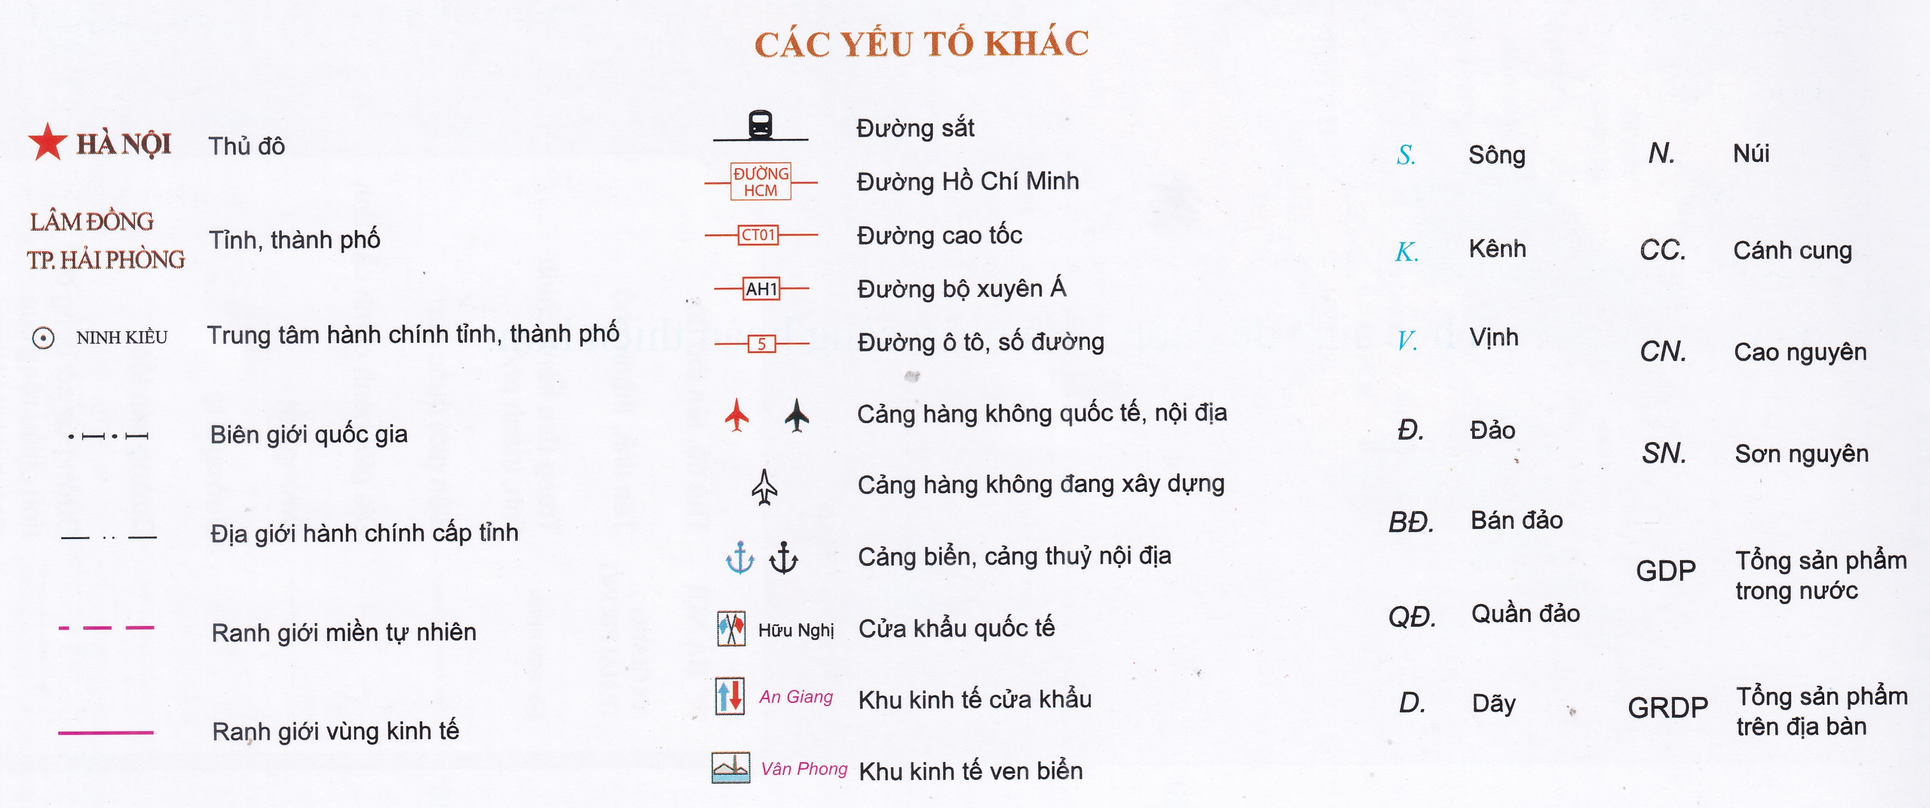
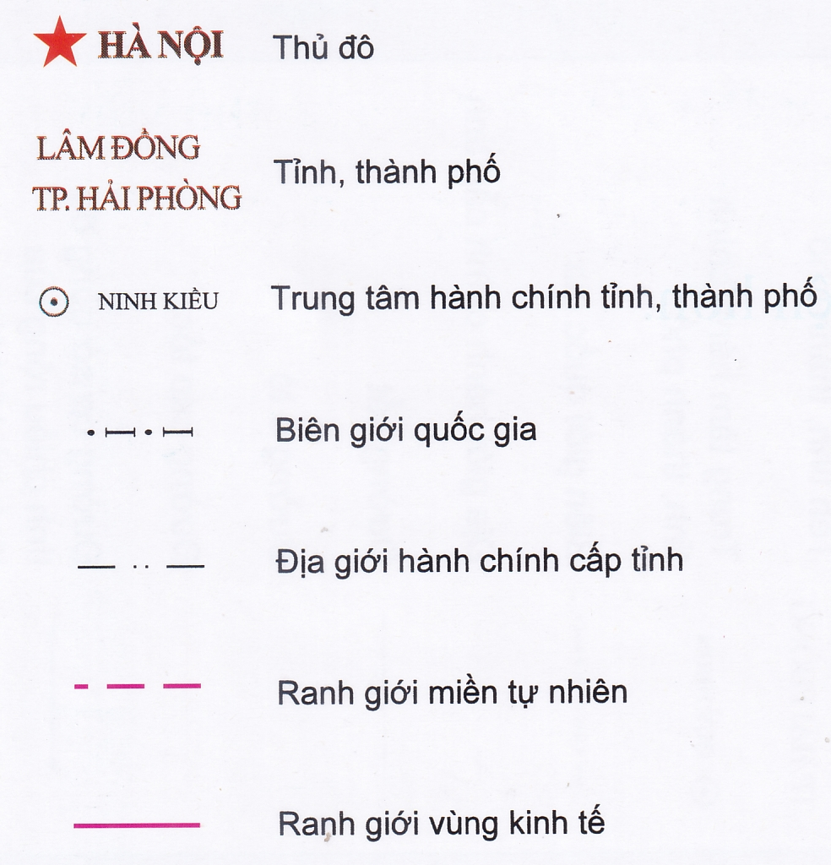
1. Thế mạnh
a) Tài nguyên du lịch
* Tài nguyên du lịch văn hóa:
- Di sản văn hóa thế giới: Thành nhà Hồ (Thanh Hóa), Dân ca Ví, Giặm Nghệ Tĩnh, Quần thể di tích Cố đô Huế, nhã nhạc Cung đình Huế…
- Di tích lịch sử - cách mạng: Quê Bác Hồ (Nghệ An), Ngã ba Đồng Lộc (Hà Tĩnh), Thành cổ Quảng Trị, Địa đạo Vĩnh Mốc (Quảng Trị),…
- Lễ hội và văn hóa bản địa: rất đa dạng và đặc sắc.

Slide 50
1. Thế mạnh
b) Các thế mạnh khác
Vị trí địa lí, cơ sở hạ tầng và giao thông vận tải có nhiều thuận lợi để phát triển du lịch.

Slide 51
2. Hiện trạng phát triển du lịch
- Số lượt khách và doanh thu du lịch tăng nhanh: đạt 33,46 triệu lượt (chiếm 27,6% cả nước - năm 2023).
- Sản phẩm du lịch đa dạng
+ Du lịch sinh thái, cộng đồng: Pù Luông (Thanh Hóa), Phong Nha - Kẻ Bàng (Quảng Bình), Vườn quốc gia Bạch Mã (Thừa Thiên - Huế)...
+ Du lịch mạo hiểm: khám phá hang động, chèo thuyền...

Slide 52
2. Hiện trạng phát triển du lịch
- Số lượt khách và doanh thu du lịch tăng nhanh: đạt 33,46 triệu lượt (chiếm 27,6% cả nước - năm 2023).
- Sản phẩm du lịch đa dạng
+ Du lịch nghỉ dưỡng: có các khu nghỉ dưỡng, resort ven biển đạt tiêu chuẩn quốc tế.
+ Du lịch văn hóa, lịch sử và tâm linh: Phát triển các tour du lịch về nguồn, thăm quê Bác (Nghệ An), Ngã ba Đồng Lộc (Hà Tĩnh), Thành cổ Quảng Trị...
+ Du lịch biển: Sầm Sơn, Cửa Lò, Thiên Cầm, Lăng Cô…

Slide 53
2. Hiện trạng phát triển du lịch
- Số lượt khách và doanh thu du lịch tăng nhanh: đạt 33,46 triệu lượt (chiếm 27,6% cả nước - năm 2023).
- Sản phẩm du lịch đa dạng
- Đã và đang đẩy mạnh việc liên kết vùng trong phát triển du lịch.
- Tuy nhiên, hoạt động du lịch chưa tương xứng với tiềm năng và chưa đáp ứng được yêu cầu phát triển bền vững.

Slide 54
3. Định hướng phát triển
- Tăng cường hợp tác, liên kết quốc tế, vùng, giữa các tỉnh.
- Phát triển hạ tầng du lịch bền vững.
- Tăng cường đầu tư cơ sở lưu trú cao cấp, đặc biệt là cơ sở lưu trú xanh, khu nghỉ dưỡng xanh.
- Phát triển hạ tầng số để quảng bá du lịch.
- Đa dạng hoá sản phẩm du lịch.
- Chú trọng công tác bảo vệ tài nguyên thiên nhiên và môi trường.

Slide 55
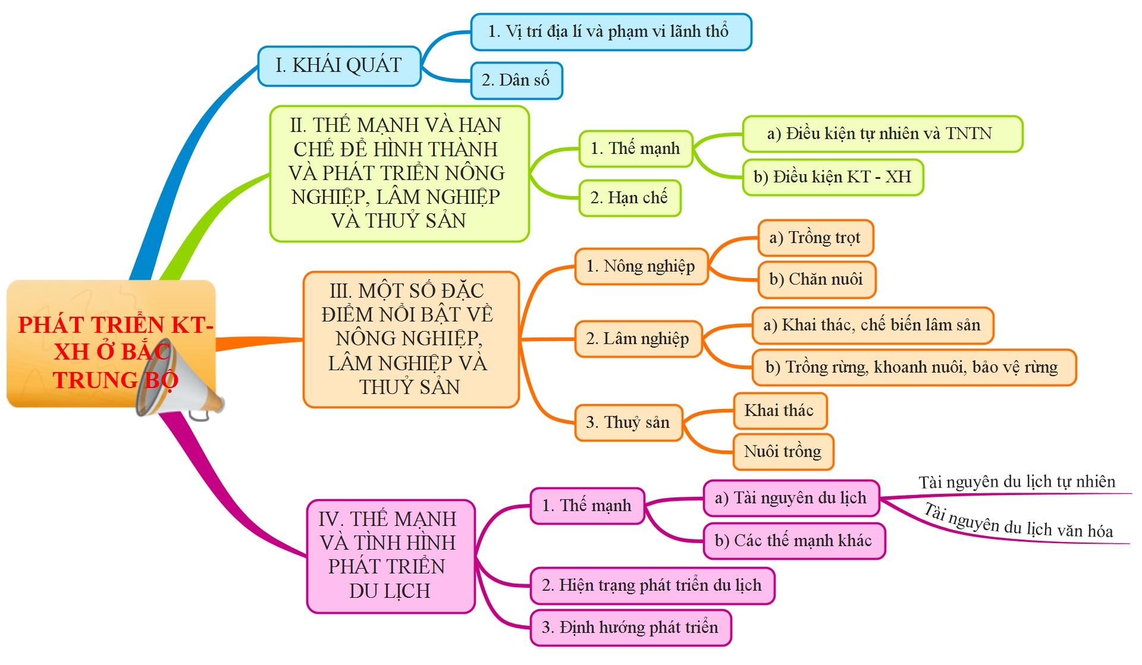

Slide 56


Luyện tập

Slide 57
1. Dựa vào bảng 25.2, hãy phân tích tình hình phát triển ngành chăn nuôi Bắc Trung Bộ giai đoạn 2010 - 2024.
Bảng 25.2. SỐ LƯỢNG GIA SÚC, GIA CẦM Ở BẮC TRUNG BỘ NĂM 2010 VÀ NĂM 2024
Vật nuôi | Năm 2010 |  | Năm 2024
 | Số lượng | % so với cả nước | Số lượng | % so với cả nước
Trâu (nghìn con) | 710,9 | 24,4 | 491,8 | 24,2
Bò (triệu con) | 1,0 | 17,1 | 1,1 | 17,7
Lợn (triệu con) | 3,2 | 12,0 | 2,8 | 10,6
Gia cầm (triệu con) | 42,6 | 14,1 | 89,9 | 15,4
(Nguồn: Tổng cục Thống kê năm 2025)

Slide 58
THAM KHẢO
Bảng 25.2. SỐ LƯỢNG GIA SÚC, GIA CẦM Ở BẮC TRUNG BỘ NĂM 2010 VÀ NĂM 2024
Vật nuôi | Năm 2010 |  | Năm 2021
 | Số lượng | % so với cả nước | Số lượng | % so với cả nước
Trâu (nghìn con) | 710,9 | 24,4 | 491,8 | 24,2
Bò (triệu con) | 1,0 | 17,1 | 1,1 | 17,7
Lợn (triệu con) | 3,2 | 12,0 | 2,8 | 10,6
Gia cầm (triệu con) | 42,6 | 14,1 | 89,9 | 15,4
(Nguồn: Tổng cục Thống kê năm 2025)
Ngành chăn nuôi vùng BTB giai đoạn 2010 - 2024 đều có sự thay đổi, đàn bò và gia cầm đều tăng (d/c), đàn trâu và đàn lợn giảm đi (d/c)

Slide 59
2. Tại sao việc phát triển nông nghiệp, lâm nghiệp và thuỷ sản có ý nghĩa quan trọng đối với Bắc Trung Bộ?
THAM KHẢO
Phát triển NN, lâm nghiệp và thuỷ sản có ý nghĩa quan trọng đối với BTB, vì:
- Có ý nghĩa quan trọng đối với sự hình thành cơ cấu kinh tế của vùng, định hướng chuyển dịch cơ cấu kinh tế của vùng.
- Góp phần giải quyết việc làm cho người lao động, nâng cao thu nhập, đời sống vật chất, tinh thần cho người dân.
- Tạo ra nguồn sản phẩm ổn định, đảm bảo lương thực, thực phẩm cho người dân.
- Giúp khai thác tối đa các thế mạnh về điều kiện tự nhiên và tài nguyên thiên nhiên cũng như các điều kiện kinh tế - xã hội của vùng.
- Góp phần gìn giữ, bảo vệ và sử dụng hợp lí tài nguyên, bảo vệ môi trường sinh thái và giảm nhẹ thiên tai, bảo tồn đa dạng sinh học.

Slide 60

Vận dụng

Slide 61
Câu hỏi. Sưu tầm hình ảnh và giới thiệu về một hoạt động của ngành nông nghiệp, lâm nghiệp và thuỷ sản của một tỉnh thuộc Bắc Trung Bộ.
Hướng dẫn:
- HS về nhà tham khảo các nguồn thông tin tham khảo từ Internet, sách, báo, tạp chí,… để trả lời câu hỏi.

Slide 62

Hướng dẫn tự học
- Học bài cũ, trả lời câu hỏi SGK.
- Hoàn thành câu hỏi phần vận dụng.
- Chuẩn bị bài mới:
ÔN TẬP GIỮA KÌ 2

Slide 63


